Slide 1

Роль воды в дистанционном зондировании Земли в микроволновом диапазоне
Кузьмин Алексей Владимирович
Институт космических исследований РАН
лаборатория микроволновой радиометрии

Slide 2
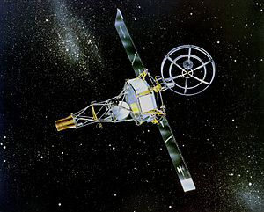
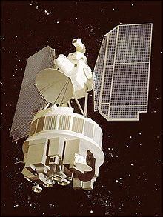
Исторический аспект
MARINER-2 (США, 1962 г.) для исследования структуры и физико-химического состава облачных слоев Венеры - поиск водяного пара при помощи двухчастотной методики
Космос-243 (СССР, 1968 г.) продемонстрирована принципиальная возможность получения физической и геофизической информации при помощи радиотепловых систем из космоса, получены научные результаты по соотношению глобального интегрального содержания водяного пара и жидко капельной воды в атмосфере
NIMBUS-5 (США, 1972 г.) сканирующий радиотепловой комплекс ESMR на частоте 19,35 ГГц с полосой обзора 3000 км и пространственным разрешением 29 км
Метеор (СССР, 1974 г.) первый опыт поляризационнных измерений
NIMBUS-6 (США, 1975 г.) прибор ESMR (37 ГГц) панорамного типа работал в режиме двух поляризаций
NIMBUS-7 и SEASAT (СЩА, 1978) многочастотный (пять частот) и двухполяризационный (ВП и ГП) панорамный комплекс SMMR

Slide 3
Интегральное поглощение в атмосфере ЗЕМЛИ
Стандартная тропическая атмосфера
T = 300 K; R = 19 г/м³; W = 41,4 кг/м²
1. Интегральное поглощение в молекулярном кислороде.
2. Интегральное поглощение в молекулярном водяном паре.
3. Интегральное поглощение в облачном слое (Q = 0,25 кг/м², T_{Q} = 273,3 K).
4. Суммарное интегральное поглощение в безоблачной атмосфере.
5. Суммарное интегральное поглощение в облачной атмосфере.

Slide 4
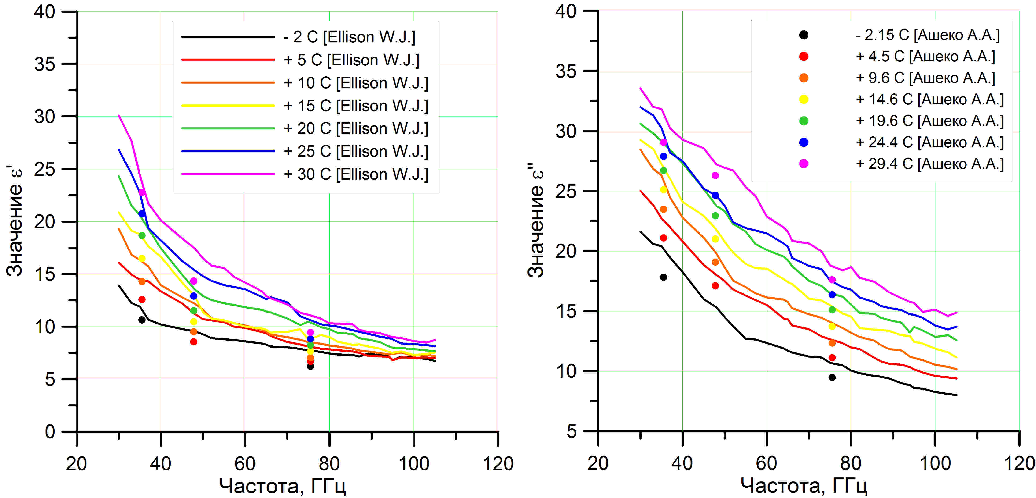
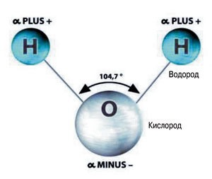
Особенности молекулы воды
Собственное излучение воды поляризовано
Собственное электромагнитное излучение воды поляризовано
Реальная и мнимая части диэлектрической проницаемости морской воды

Slide 5
Радиояркостная температура восходящего излучения атмосферы и системы атмосфера–океан
Стандартная тропическая атмосфера. T = 300 K; R = 19 г/м³; W = 41,4 кг/м²
Горизонтально-поляризованное излучение Вертикально-поляризованное излучение
Радиояркостная температура восходящего излучения безоблачной атмосферы.
Радиояркостная температура восходящего излучения облачной атмосферы
(Q = 0,25 кг/м², T_{Q} = 273,3 K).
Радиояркостная температура системы атмосфера–океан (безоблачная атмосфера).
Радиояркостная температура системы атмосфера–океан (облачная атмосфера,
Q = 0,25 кг/м², T_{Q} = 273,3 K).

Slide 6
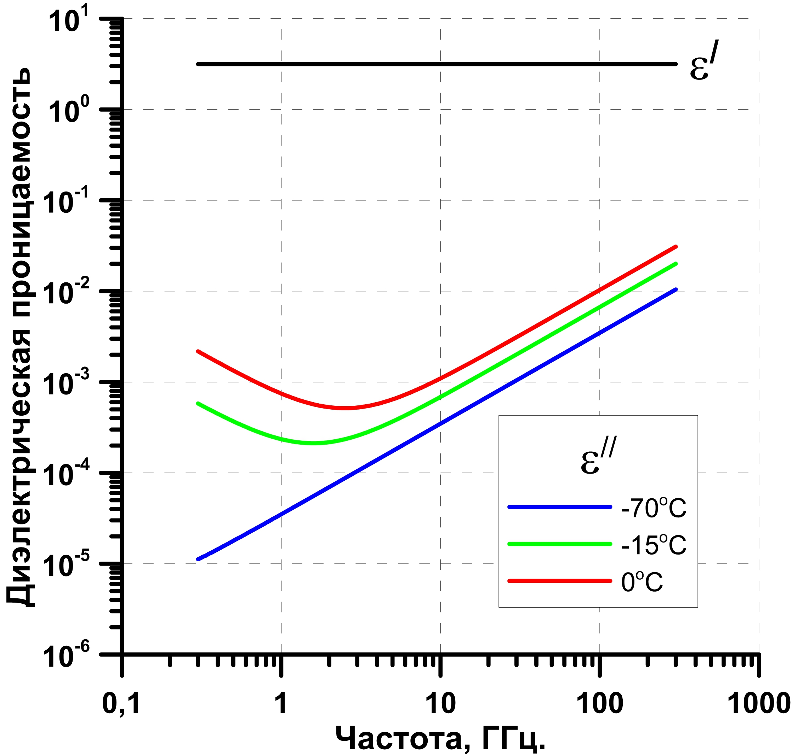
Радиояркостная температура льда
Радиояркостная температура со спутника SMOS на частоте 1,4 ГГц при пролете озера Байкал и озера Ладога
Реальная и мнимая части диэлектрической проницаемости льда

Slide 7
Задачи ДЗЗ, решаемые методами пассивной радиополяриметрии
Температура поверхности океана
Интегральное содержание водяного пара
Влагозапас облачности
Индикация и интенсивность осадков
Ледовый и снежный покров
Влажность почв
Скорость и направление ветра над океаном
Соленость поверхностного слоя океана
Профиль температуры атмосферы
Профиль влажности атмосферы

Slide 8
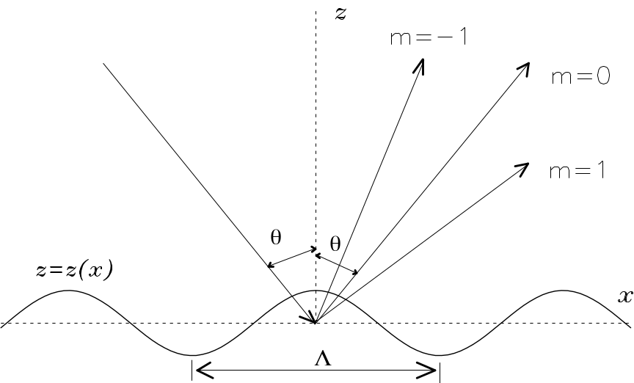

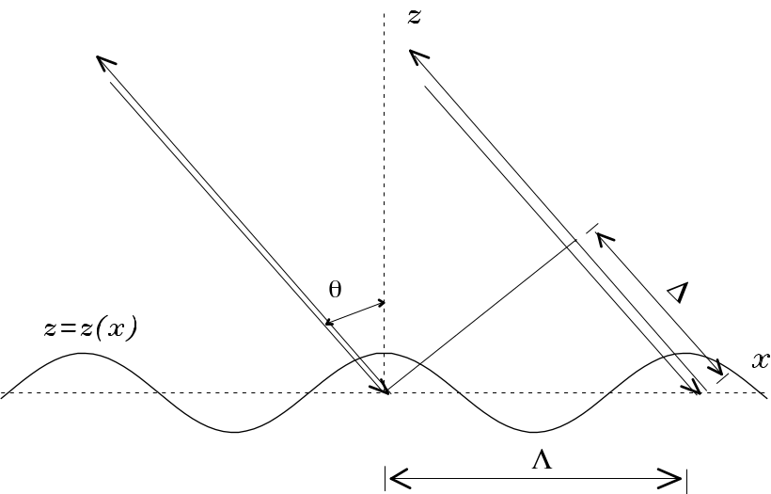
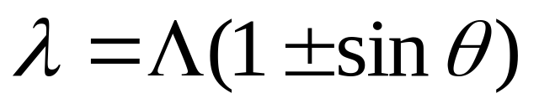
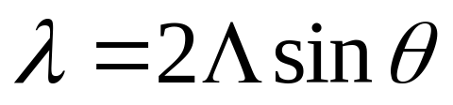
Критические явления
Эткин-Кравцов
Брэгг
Эткин, В.С., Н.Н.Ворсин, Ю.А.Кравцов, В.Г.Мировский, В.В.Никитин, А.Е.Попов, И.А.Троицкий, Обнаружение критических эффектов при тепловом радиоизлучении неровной водной поверхности. – Изв. ВУЗов, Радиофизика, т.21, №3, с.454-456, 1978.

Slide 9
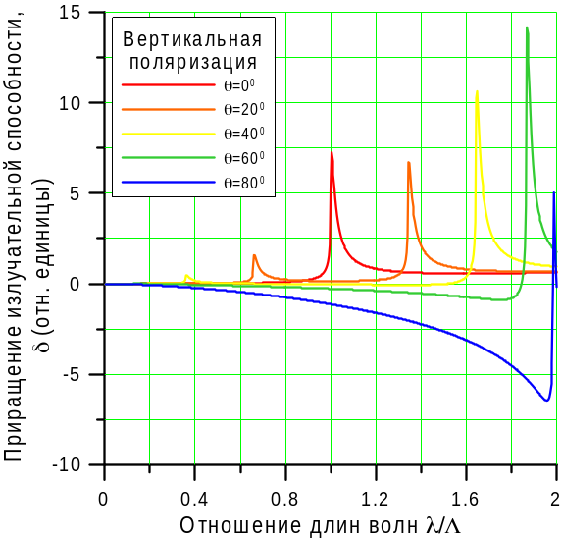
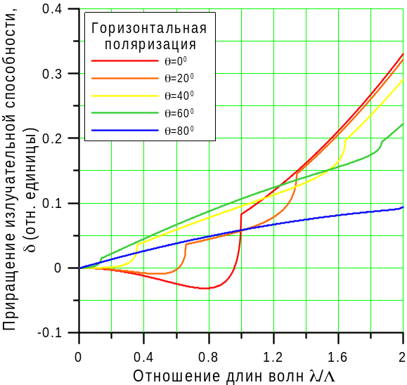
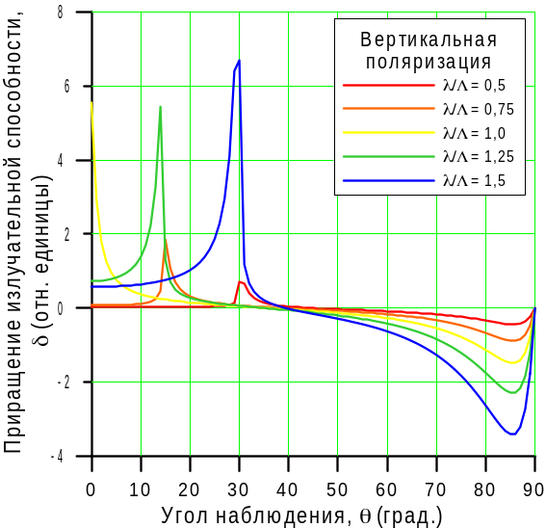
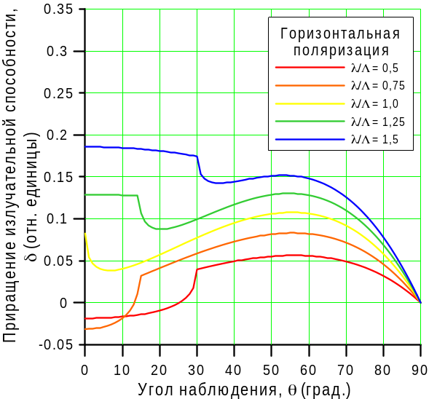
Изменение излучательной способности (в произвольных единицах, одинаковых на обоих рисунках) на вертикальной и горизонтальной поляризации при ϕ=0.

Slide 10
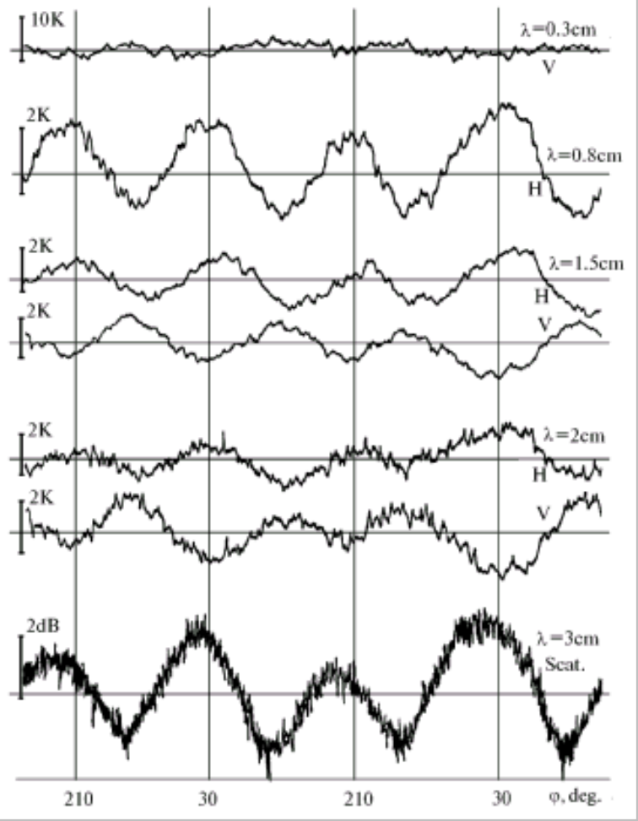
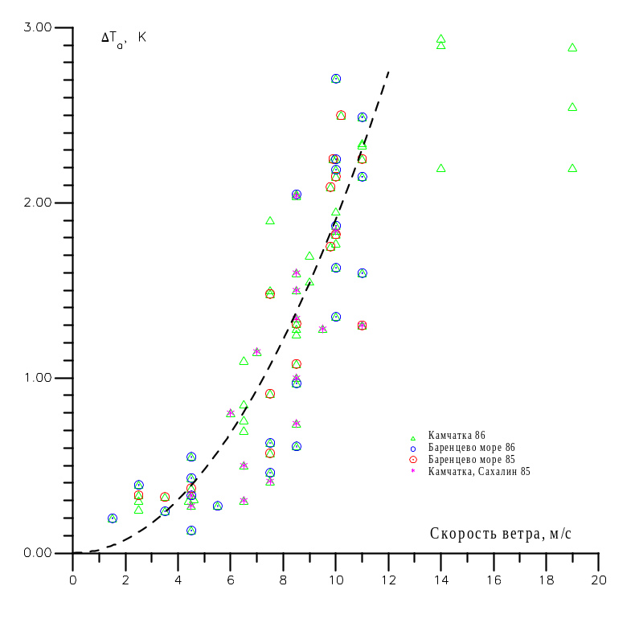
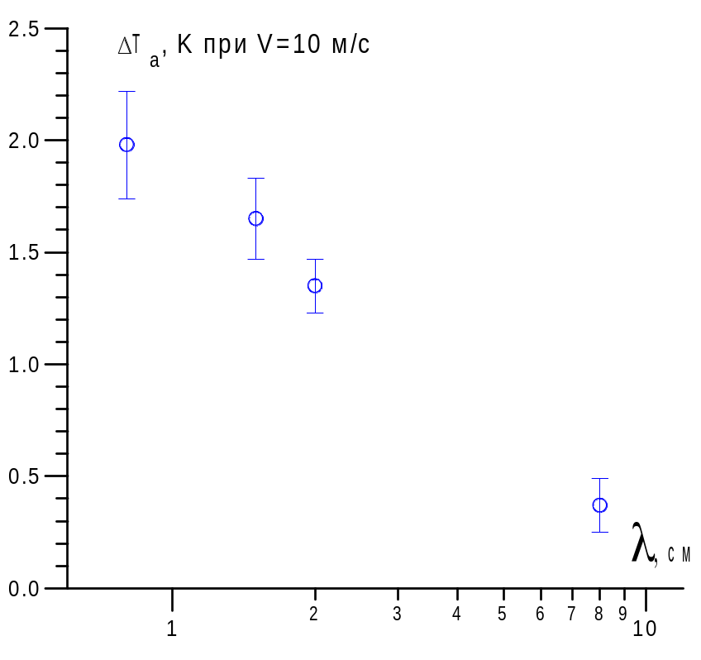
Эффект поляризационной анизотропии
Зависимость поляризационной анизотропии на длине волны 8 мм от скорости ветра
Зависимость величины поляризационной анизотропии от длины волны
Записи яркостных ТЕМПЕРАТУР ПРИ ВЫПОЛНЕНИИ ПОЛЕТОВ ПО КРУГУ НА САМОЛЕТЕ-ЛАБОРАТОРИИ ан-12

Slide 11
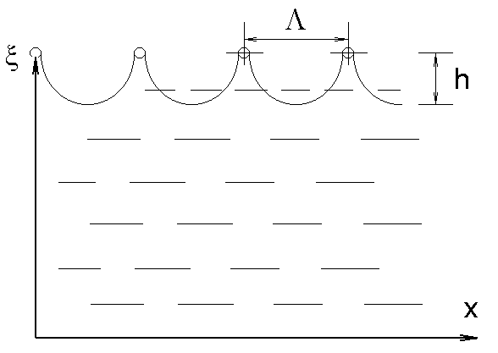
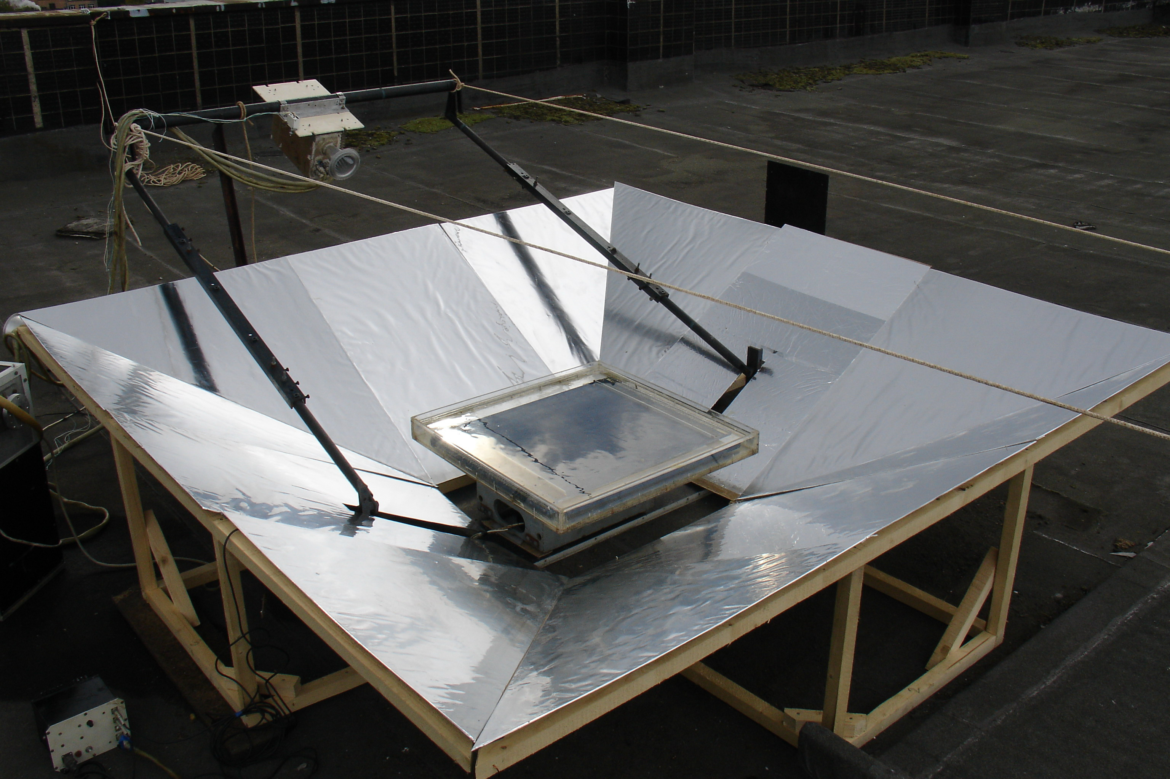
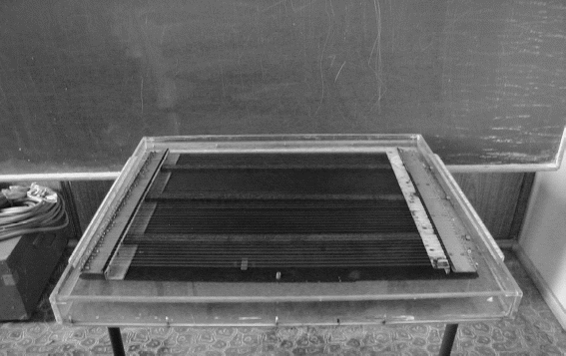
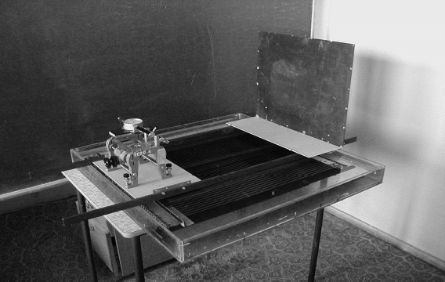
ЛАБОРАТОРНЫЙ ЭКСПЕРИМЕНТ НА КРЫШЕ ИКИ
b
a
Профиль периодических неровностей,
создаваемых на поверхности системой
параллельно натянутых нитей
c
Граничные условия:
Внешний вид экспериментальной установки, расположенной на крыше здания ИКИ (микроволновый радиометр-поляриметр, ванна с водой, служебные устройства).
Диэлектрическая ванна с водой. Периодическая структура на поверхности получена путем поднятия системы параллельно натянутых нитей над поверхностью.
Экспериментальная установка, используемая для определения профиля неровностей.
И

Slide 12
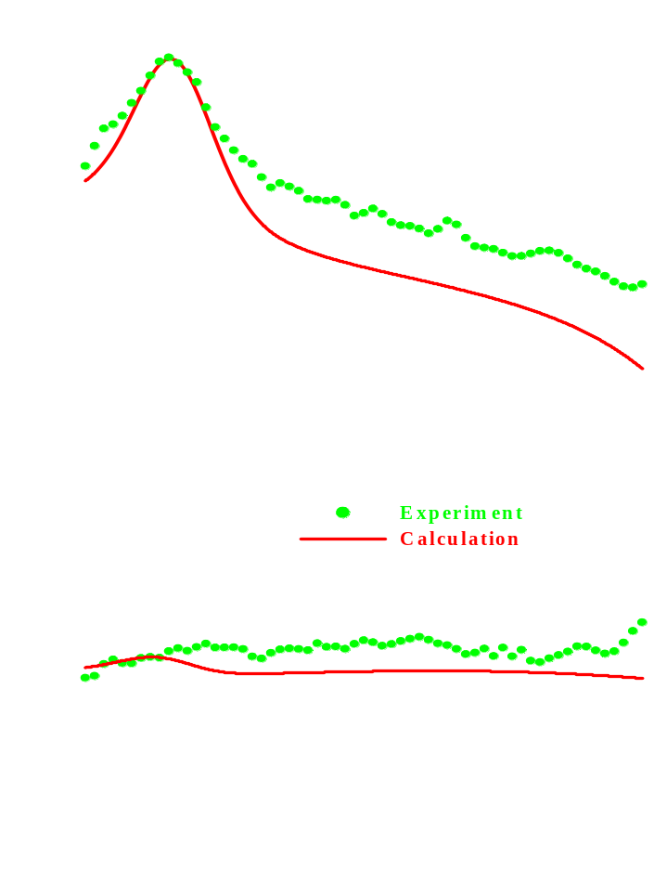
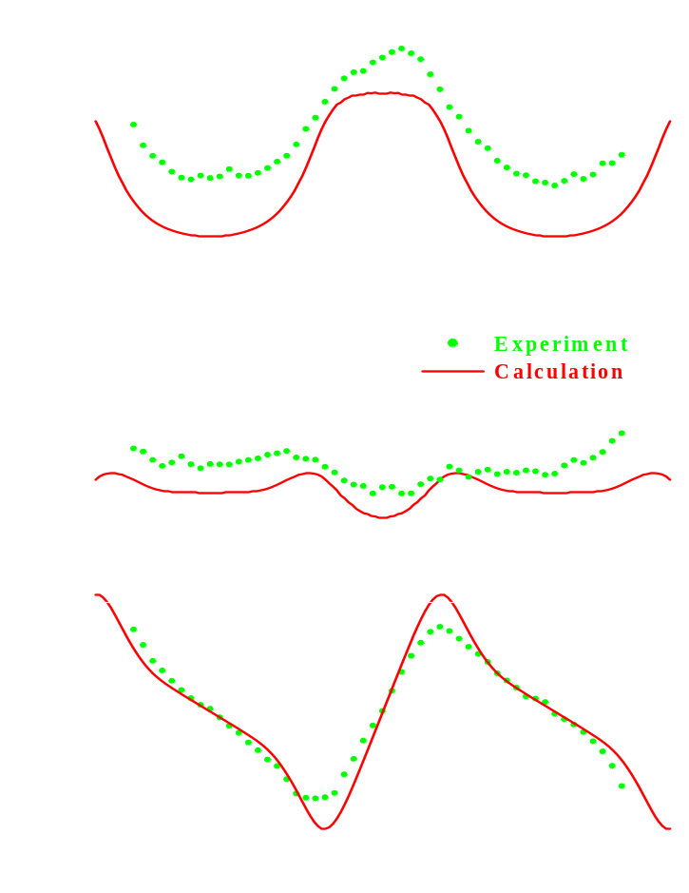
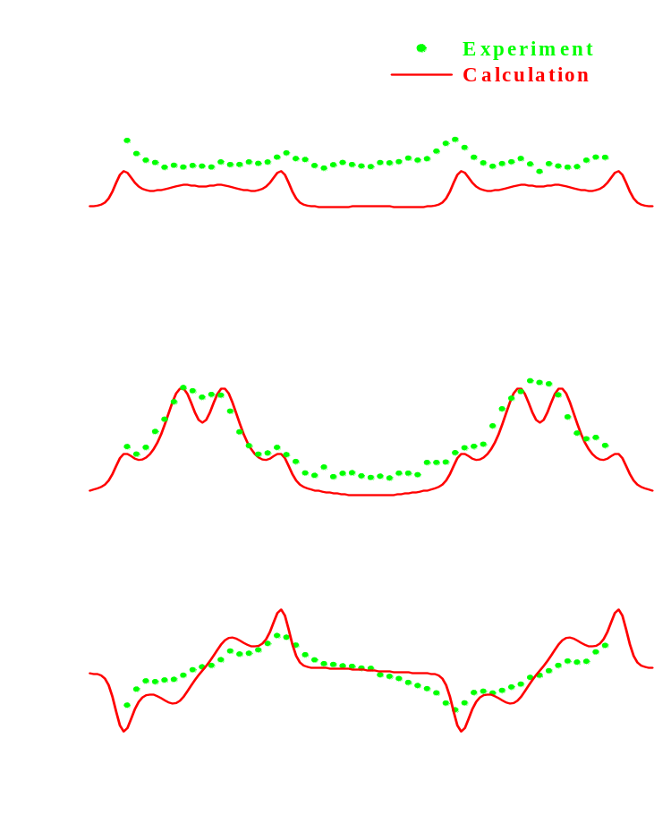
РЕЗУЛЬТАТЫ ЛАБОРАТОРНОГО ЭКСПЕРИМЕНТА
Зависимость яркостного контраста на вертикальной (а) и горизонтальной (b) поляризациях от вертикального
угла наблюдения
Азимутальные зависимости яркостных контрастов на вертикальной, горизонтальной и скрещенной поляризациях для вертикальных углов наблюдения 20 и 40 градусов от надира. Сплошные линии – модельный расчет, точки – эксперимент

Slide 13
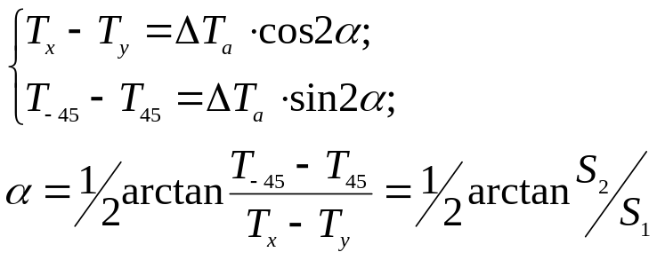
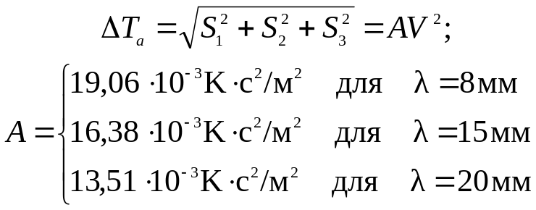
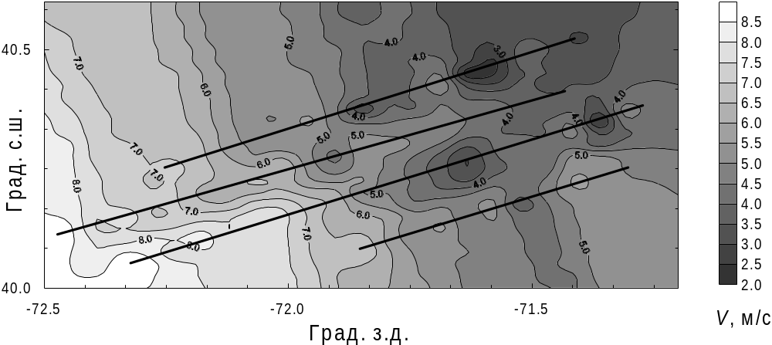
определения скорости и направления ветра при зондировании в надир
Направление
Скорость
Поле скоростей ветра, реконструированное по 4 параллельным галсам
α
X

Slide 14
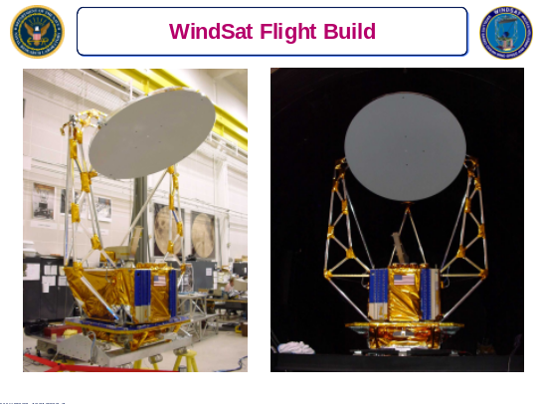
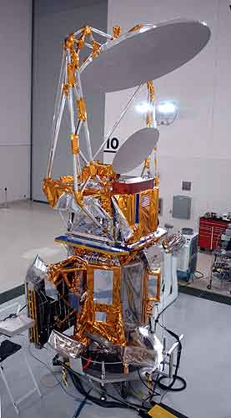
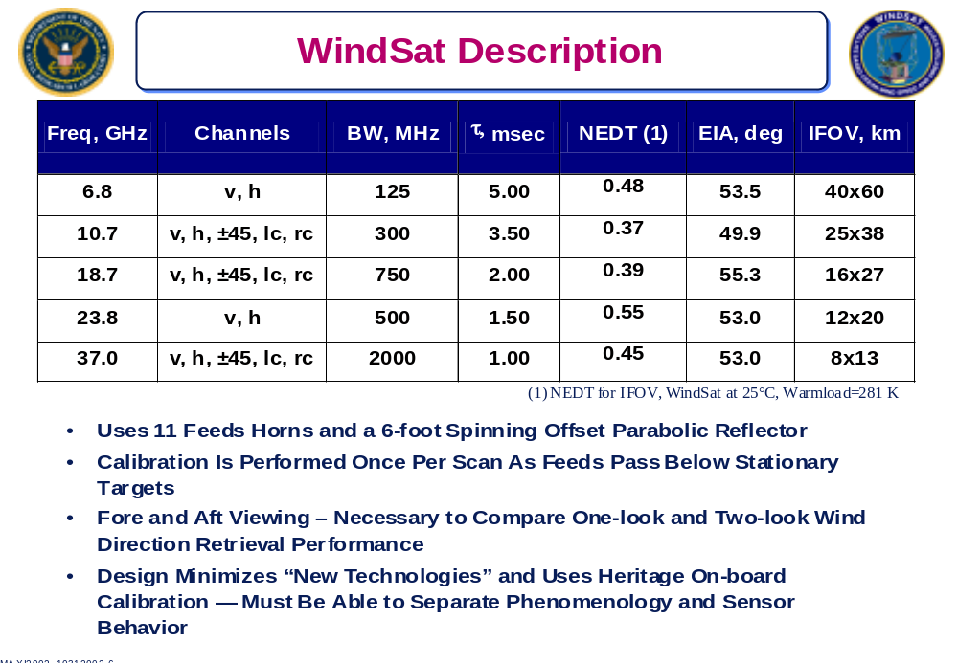
Радиополяриметрический спутник WindSat

Slide 15
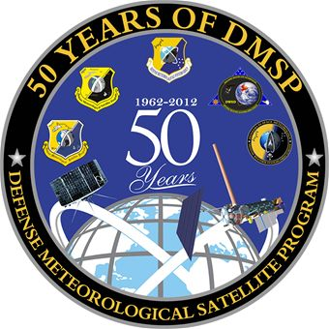
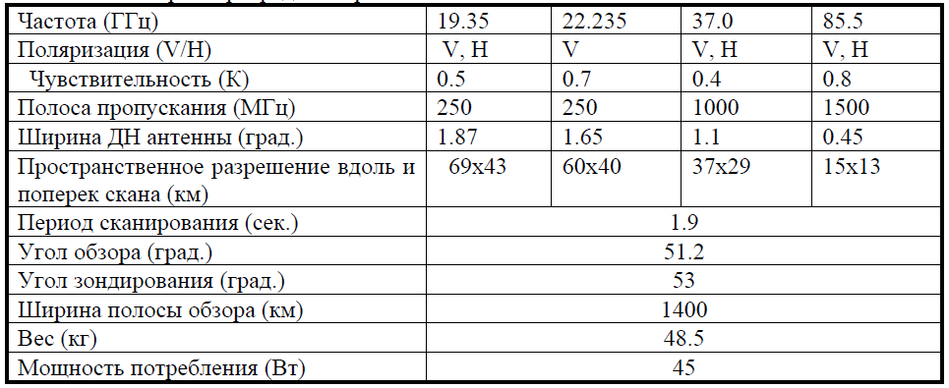
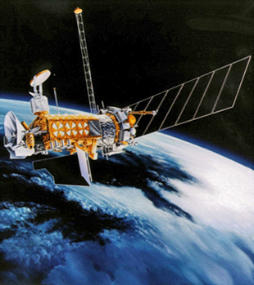
Миссия DMSP - Радиометр SSM/I
Космические аппараты серии DMSP (США) (Defense Meteorological Satellite Program) с радиометрическими приборами SSM/I на борту были запущены в 1987 в рамках спутниковой метеорологической программы министерства обороны США. В 1992 г. радиометрические данные программы DMSP были рассекречены и стали общедоступными. Спутники серии DMSP имели солнечно-синхронную, близкую к полярной низкую круговую орбиту, каждый спутник серии совершал 14.2 витка в сутки.

Slide 16
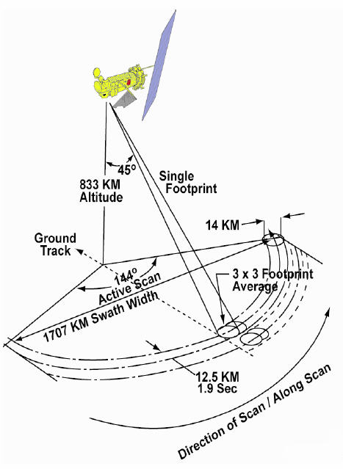
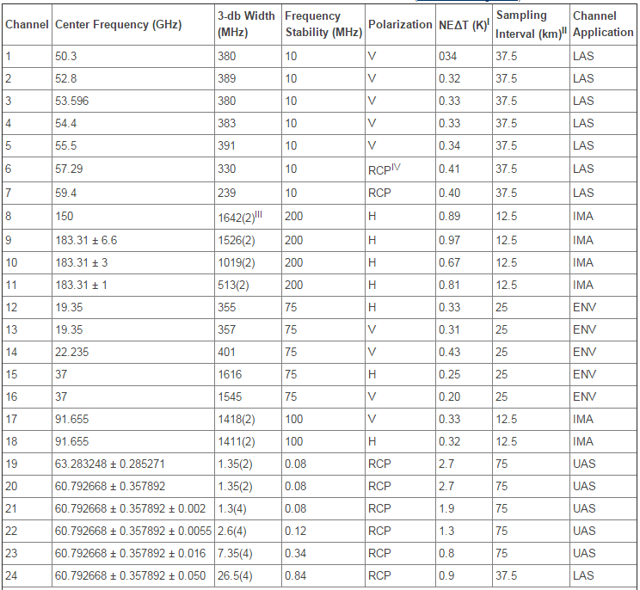
Радиометр SSMIS
Instrument | Start Date | Stop Date
F08 SSM/I | Jul 1987 | Dec 1991
F10 SSM/I | Dec 1990 | Nov 1997
F11 SSM/I | Dec 1991 | May 2000
F13 SSM/I | May 1995 | Nov 2009
F14 SSM/I | May 1997 | Aug 2008
F15 SSM/I | Dec 1999 | present (do not use after Aug 2006 for climate study)
F16 SSMIS | Oct 2003 | present
F17 SSMIS | Dec 2006 | present
F18 SSMIS | Oct 2009 | present (data are NOT currently available at RSS)
F19 SSMIS | Apr 2014 | Feb 2016 (data are NOT currently available at RSS)

Slide 17
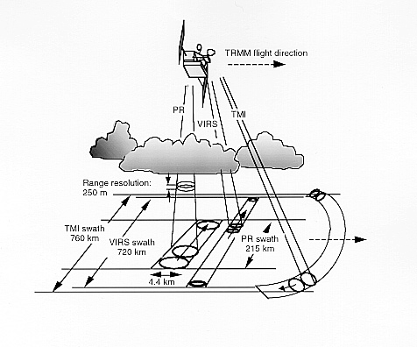
Миссия TRMM
(The Tropical Rainfall Measuring Mission)
Первый запуск в ноябре 1997 г.
Наклонение орбиты 35° , высота - 350 км ( в августе 2001 была поднята до 402.5 км)
Microwave radiometer (TMI) | Radar (PR) | Visible and infrared Radiometer (VIRS)
10.7, 19.3, 21.3, 37.0, and 85.5 GHz (dual-polarized except for 21.3: vertical only) | 13.8 GHz | 0.63, 1.61, 3.75, 10.8, and12 μm
11 km X 8 km field of view at 37 GHz | 5-km footprint and 250-m vertical resol. | 2.5-km resolution
Conically scanning (53° inc.) 880-km swath | Cross-track scanning 250-km swath | Cross-track scanning 830-km swath

Slide 18
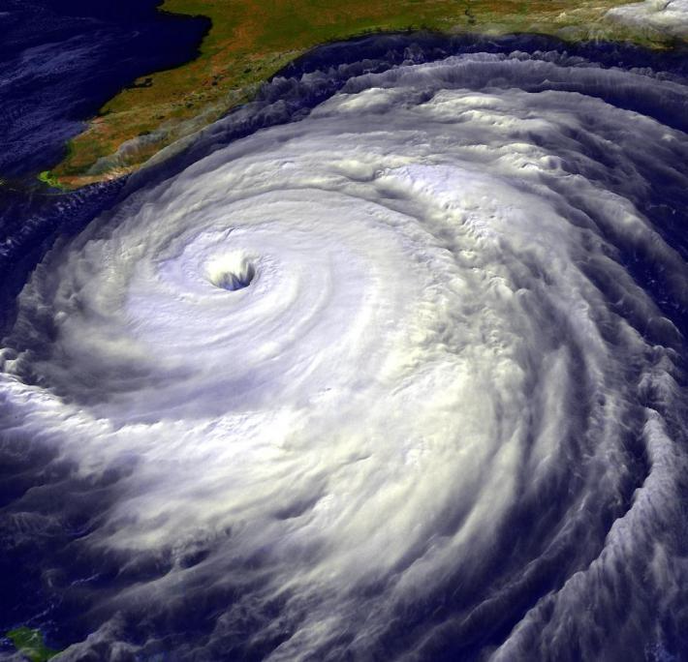
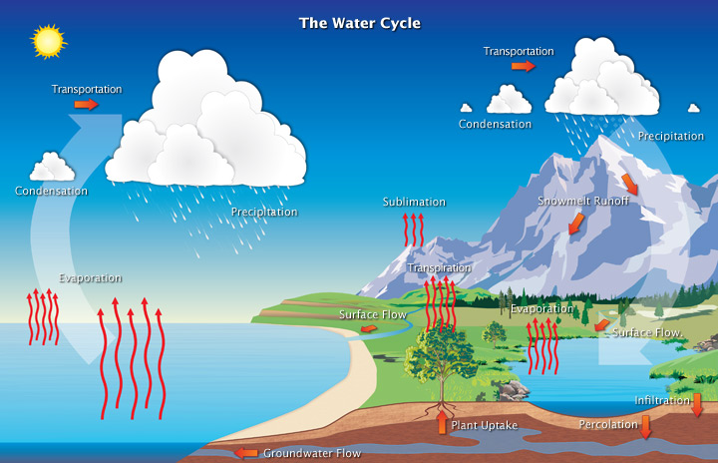
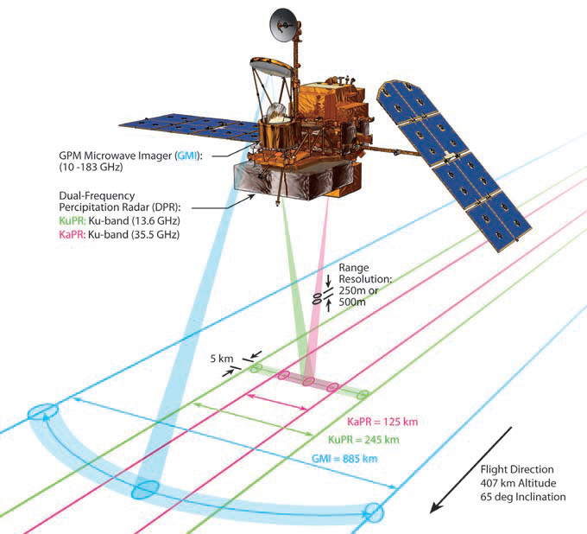
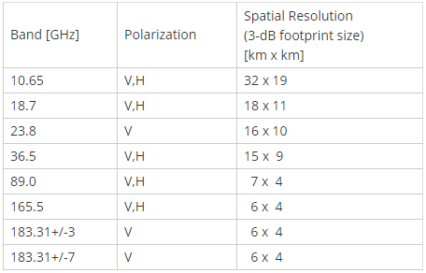
Программа PGM – Global Preciptation Measurement
Запуск 27 февраля 2014 г., орбита с наклонением 65° и высотой 407 км
антенна Ø1.2м,
ширина полосы обзора
931 км.

Slide 19
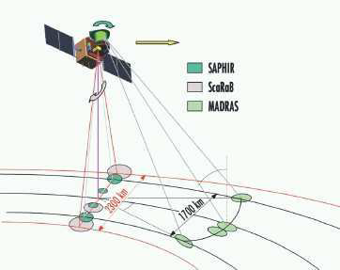
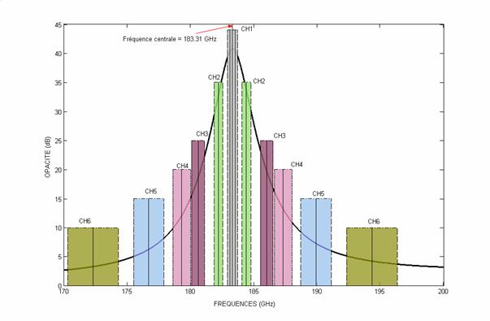
Проект Megha-Tropiques
Запущен в октябре 2011 г.
Орбита квази-круговая с наклонением 20°, высота 866 км.
ИК-радиометр ((0.5-0.7 μm, 0.2-4.0μm, 0.2-200μm and 10.5-12.5μm)
МВ радиометр MADRAS (18.7, 23.8, 36.5, 89 and 157 GHz)
МВ радиометр SAPHIR (6 каналов вблизи 183.31 GHz), разрешение 10 км в надир
Frequencies, GHz | Polarization | Pixel size
18.7 ± 0.1 | H+V | 40 km
23.8 ± 0.2 | V | 40 km
36.5 ± 0.5 | H+V | 40 km
89 ± 1.35 | H+V | 10 km
157 ± 1.35 | H+V | 6 km

Slide 20
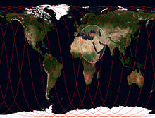
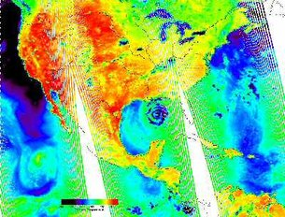
Миссия ESA MetOp
MetOp серия полярных европейских спутников для метеорологических и климатических исследований. Наклонение орбита 98,7°, высота 817 км
MetOp-A запущен 19 октября 2006 г.
MetOp-B запущен 17 сентября 2012 г.
MetOp-C запуск намечен на 2018 г.
Микроволновые радиометры: MHS - Microwave Humidity Sounder и AMSU
 | CH 1 | CH 2 | CH 3 | CH 4 | CH 5
Channel centre freqency (GHz) | 89.0 | 157.0 | 183.311 ±1 | 183.311 ±3 | 190.31
Channel centre frequency stability (MHz) | -0, +7 | -40, +34 | -27, +18 | -27, +18 | -5, +36
Channel bandwidth (GHz) | <2.8 | <2.8 | <1.0 | <2.0 | <2.2
Temperature sensitivity (K) | 0.22 | 0.52 | 0.24 | 0.21 | 0.57
Absolute calibration accuracy (K) | 0.42 | 0.24 | 0.16 | 0.42 | 0.29
Polarisation | V | V | H | H | V
Beam efficiency (%) | 94.6 | 99.0 | 95.4 | 95.4 | 94.9

Slide 21
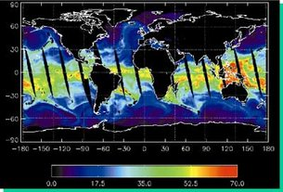
Радиометры AMSU-A1 и AMSU-A2
 | Centre frequency (MHz) | Bandwidth (MHz) | Centre frequency stability (MHz)
3 | 50300 | 180 (2 pass-bands) | ± 10.0
4 | 52800 | 400 (2 pass-bands) | ± 5.0
5 | 53596 ±&nbsp115 | 170 (2 pass-bands) | ± 5.0
6 | 54400 | 400 (2 pass-bands) | ± 5.0
7 | 54940 | 400 (2 pass-bands) | ± 5.0
8 | 55500 | 330 (2 pass-bands) | ± 10.0
9 | 57290.344 = F_{lo} | 330 (2 pass-bands) | ± 0.5
10 | F_{lo} ± 217 MHz | 78 (2 pass-bands) | ± 0.5
11 | F_{lo} ± 322.2 MHz ± 48 MHz | 36 (4 pass-bands) | ± 1.2
12 | F_{lo} ± 322.2 MHz ± 22 MHz | 16 (4 pass-bands) | ± 1.2
13 | F_{lo} ± 322.2 MHz ± 10 MHz | 8 (4 pass-bands) | ± 0.5
14 | F_{lo} ± 322.2 MHz ± 4.5 MHz | 3 (4 pass-bands) | ± 0.5
15 | 89.0 GHz | 3000 (2 pass-bands) | ± 130.0
 | Temperature sensitivity NEDT (K) | Calibration Accuracy (K) | Polarization | -3 dB Stop Band (SB) f_{c} ± SB (MHz)
3 | 0.4 | 1.5 | V | 10.0
4 | 0.25 | 1.5 | V | 10.0
5 | 0.25 | 1.5 | H | 30.0
6 | 0.25 | 1.5 | H | 10.0
7 | 0.25 | 1.5 | V | 10.0
8 | 0.25 | 1.5 | H | 10.0
9 | 0.25 | 1.5 | H | 10.0
10 | 0.4 | 1.5 | H | 178.0
11 | 0.4 | 1.5 | H | 256.2
12 | 0.6 | 1.5 | H | 292.2
13 | 0.8 | 1.5 | H | 308.2
14 | 1.2 | 1.5 | H | 316.2
15 | 0.5 | 2.0 | V | 500.0
AMSU-A1
AMSU-A2
 | Centre frequency (MHz) | Bandwidth (MHz) | Centre frequency stability (MHz)
1 | 23800 (2 pass-band) | 270 | ± 10.0
2 | 31400 (2 pass-band) | 180 | ± 10.0
 | Temperature sensitivity NEDT (K) | Calibration Accuracy (K) | Polarization | -3 dB Stop Band (SB) f_{c} ± SB (MHz)
1 | 0.3 | 2.0 | V | 10.0
2 | 0.3 | 2.0 | V | 10.0

Slide 22
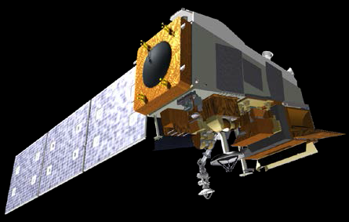
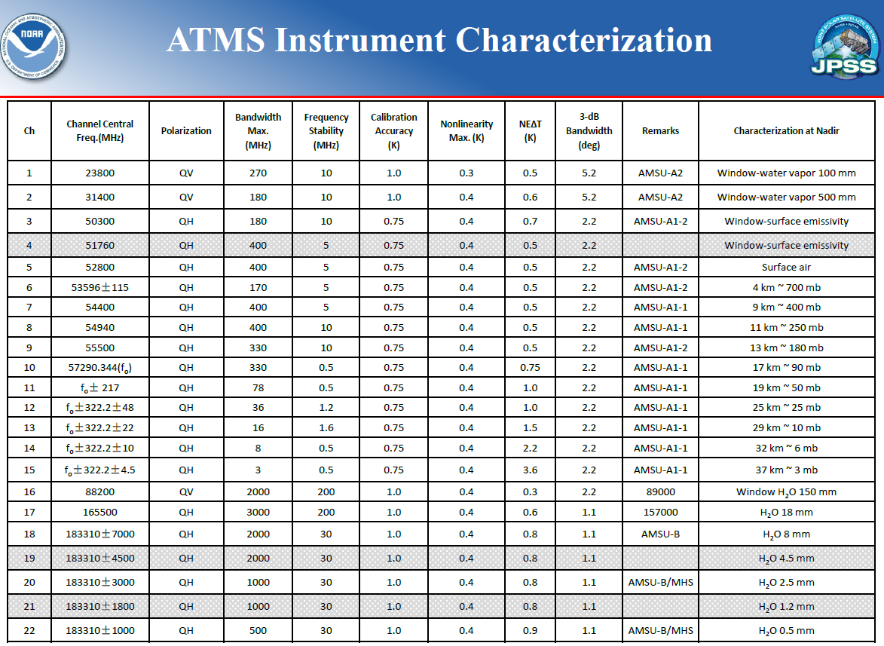
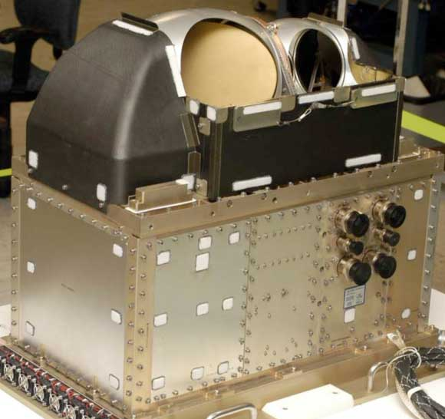
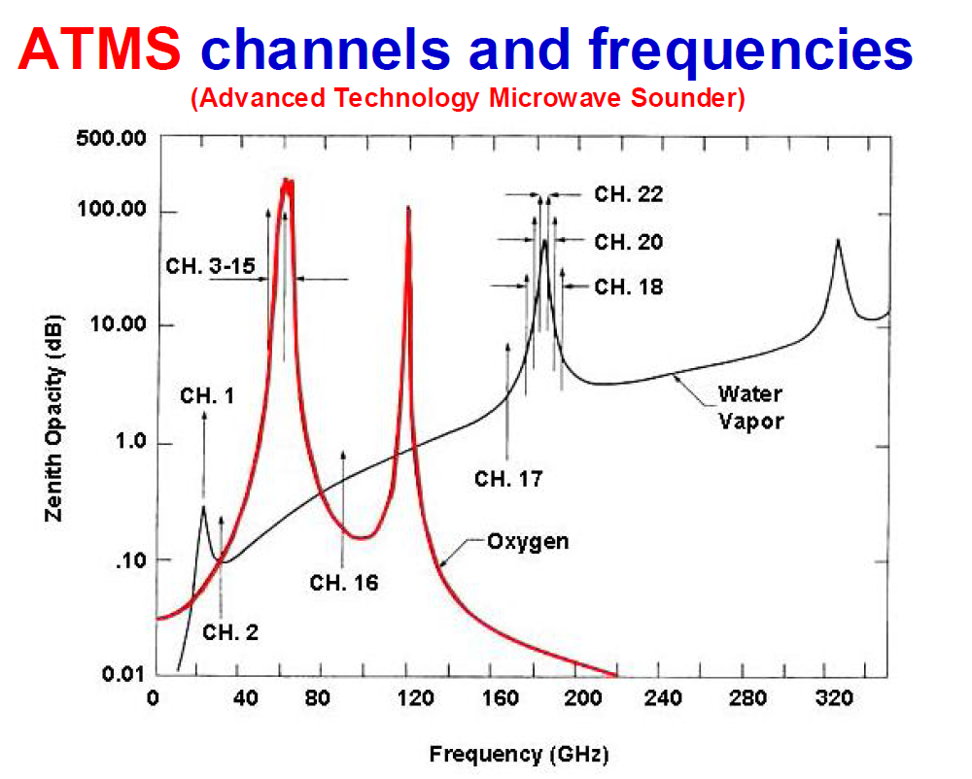
Радиометр ATMS

Slide 23
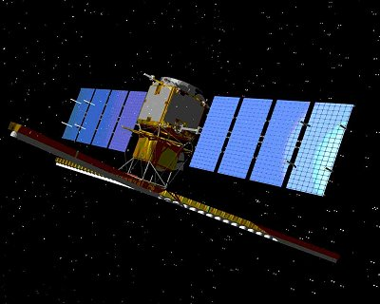
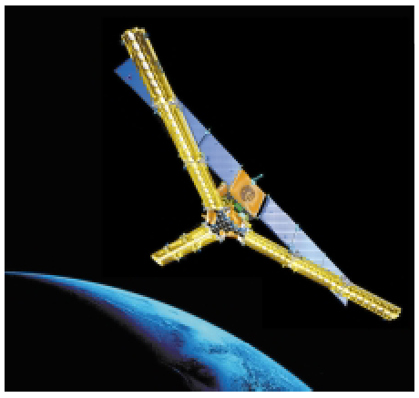

Проект ESA SMOS
Launch | Early 2007
Duration | 3 years (5 years expected)
Instrument concept | Passive microwave 2D-interferometer
Frequency | L-band (21cm – 1.4 GHz)
Number of Receivers | 72
Receiver spacing | 0.875 lambda
Polarisation | H & V (polarimetric mode optional)
Spatial resolution | 50 km (35 km at center FOV)
Tilt angle | 32 degrees
Radiometric resolution | 0.8 – 2.2K
Angular resolution | 0 – 55 deg.
Temporal resolution | 3 days revisit
Data rate (H & V pol.) | 89 kbps
Mass | About 330kg (payload) – about 600kg (launch mass)
Orbit | Sun-synchronous circular orbit at 755 km - 06:00 am equator crossing time
Power | 220/300 W for payload/bus 619 W provided by two solar wings of three 80 x 150 cm Si panels each

Slide 24
Работающие в настоящий момент спутниковые
пассивные микроволновые радиометры
Отечественные:
Зарубежные:
№ | Инструмент | Спутник
1 | МТВЗА-ГЯ | Метеор-М №2
№ | Инструмент | Спутник
1 | AMSR-2 | GCOM-W
2 | AMSU-A | Aqua
3 | AMSU-A | NOAA-19
4 | AMSU-A | NOAA-15
5 | AMSU-A | NOAA-18
6 | AMSU-A | Metop-A
7 | AMSU-A | Metop-B
8 | ATMS | NOAA-20
9 | ATMS | SNPP
10 | GMI (core) | GPM Core Observatory
11 | MHS | NOAA-19
12 | MHS | NOAA-18
13 | MHS | Metop-A
14 | MHS | Metop-B
15 | MIRAS | SMOS
16 | MWHS-2 | FY-3D
17 | MWHS-2 | FY-3C
18 | MWI (HY-2A) | HY-2B
19 | MWRI | FY-3B
20 | MWRI | FY-3D
21 | MWRI | FY-3C
22 | SAPHIR | Megha-Tropiques
23 | SSM/I | DMSP-F15
24 | SSMIS | DMSP-F16
25 | SSMIS | DMSP-F17
26 | SSMIS | DMSP-F18
27 | WindSat | Coriolis

Slide 25


Российский радиометр МТВЗА-ГЯ
Частотные каналы (сканерного типа) – 6,9, 10,6, 18,7, 23,8, 31, 36,5, 42, 48, 89 ГГц. Каждый канал с двумя поляризациями.
Частотные каналы измерительного типа – 10 каналов в полосе поглощения кислорода 5 мм, 3 канала в полосе поглощения водяного пара (183 ГГц).
Основная апертура антенны – 65 см.
Полоса конического обзора – 2000 км.
Элемент разрешения – от 7 до 200 км.
Угол наблюдения (на поверхности Земли) – 65°.

Slide 26


Основные выводы по результатам микроволновых миссий
Необходимы длинные ряды данных;
Повышение точности и надежности измерительных систем;
Увеличение пространственного разрешения;
Возможность регистрации быстрых явлений;
Покрытие всего Земного шара за более короткий срок (3-6 часов);
.

Slide 27
космический эксперимент «Конвергенция» на Российском Сегменте МКС
Исследование основ зарождения и эволюции крупномасштабных кризисных атмосферных процессов типа тайфунов и тропических циклонов как одних из основных элементов в формировании глобального массо- и влагообмена в системе океан-атмосфера
Проведение исследований по круглосуточному обнаружению вспышек молний, определение энергетических, пространственных и временных характеристик вспышек молний, определение зон грозовой деятельности
Для проведения КЭ «Конвергенция» устанавливаются:
Сканирующий микроволновый радиометр-спектрометр (МиРС) в полосе частот
6 – 200 ГГц
Детектор молний (ДМ) для обнаружения вспышек молний в полосе захвата 680 км, наблюдение вспышек молний ведётся в надир

Slide 28




Научная аппаратура КЭ «Конвергенция»
Оптико-электронный блок детектора молний (ОЭБ - ДМ)
Микроволновый радиометр спектрометр (МИРС)
Гамма детектор
молний (ГДМ)
Блок запоминающего устройства детектора молний (БЗУ - ДМ)

Slide 29
Основные научно-технические задачи решаемый с помощью МИРС
Восстановление профилей температуры и влажности атмосферы.
Определение температуры поверхности океана.
Измерение скорости и направления приповерхностного ветра.
Определение интегральной влажности атмосферы.
Определение интегрального водозапаса облаков.
Определение интенсивности осадков.

Slide 30
Микроволновый спектрометр МИРС
Частота, ГГц | 6,8 | 10,65 | 18,7 | 23,8 | 24,0 - 27,0 | 36,0 | 55,0 | 85,0 | 166,3 | 183,31
Количество каналов | 2 | 4 | 4 | 2 | 8 | 4 | 6 | 2 | 2 | 6
Полоса частот, МГц | 200 | 100 | 200 | 500 | 250 | 2000 | 5000 | 4000 | 4000 | 18000
Поляризация | Г, В | Г,В,±45° | Г,В,±45° | Г,В | В | Г,В,±45° | В | Г, В | Г | Г
Динамический диапазон, К
Потоковая эффективность | 0,97 | 0,97 | 0,97 | 0,97 | 0,97 | 0,97 | 0,97 | 0,97 | 0,97 | 0,98
Чувствительность в элементе разрешения, К | 0,1 | 0,4 | 0,6 | 0,25 | 0,56 | 0,4 | 0,3 | 0,45 | 0,35 | 0,62
Точность измеренияT_{Я}, К
Элемент разрешения, кмхкм | 75x115 | 48x74 | 27x42 | 23x35 | 23x35 | 10x16 | 10x16 | 6x9 | 6x9 | 6x9
Угол падения, град. | 51,3 – 55
Угол визирования, град. | (48,7– 49,8) с точностью ±0,1

Slide 31


Микроволновый радиометр спектрометр МИРС
Главное зеркало
Зеркало холодного космоса
БШИ
Антенный блок
Приемники излучения
Двигатель
Блоки электроники
Неподвижное основание

Slide 32

Рабочие зоны обзора МИРС

Slide 33

Зона покрытия измерениями МИРС за сутки

Slide 34


Размещение МИРС на РС МКС

Slide 35



Интегральное влагосодержание и поле адвекции
Вычисленное поле адвекции (черные стрелки), прореженное с шагом 2° и наложенное на поле интегрального влагосодержания (цветовая палитра). Референсные векторы, соответствующие скорости адвекции 10 м/с, приведены слева от рисунка для интервала от 60° с.ш. до 60° ю.ш. с шагом 10° с учетом проективных искажений зональной компоненты.

Slide 36

Спасибо за внимание!

